Slide 1
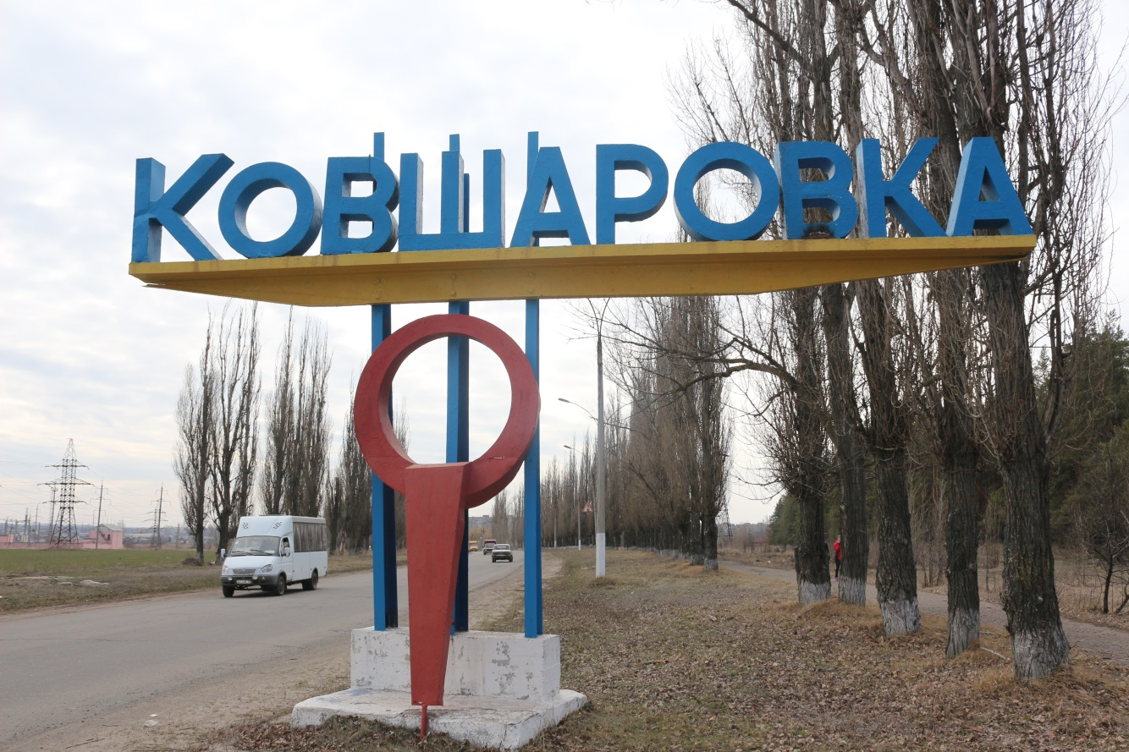
Поселок Ковшаровка

Slide 2
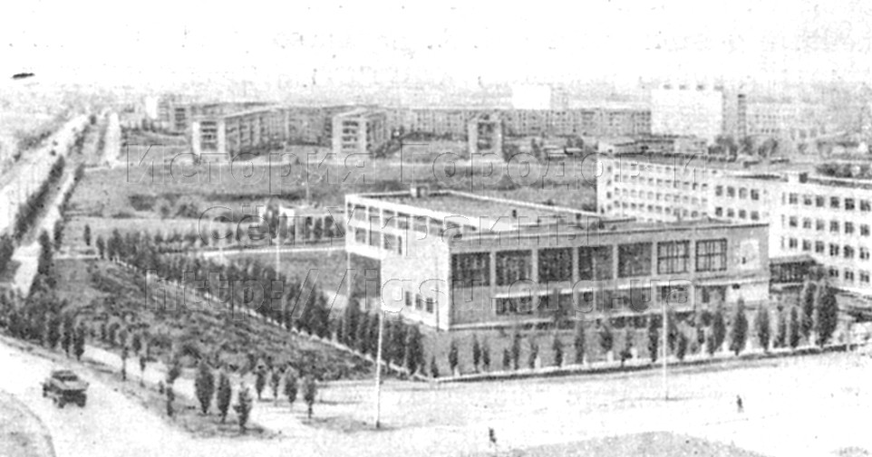
Страницы истории
Поселок создан в 1970 году путем объединения сел
Притулова, Заборовки и Ковшаровки.

Slide 3
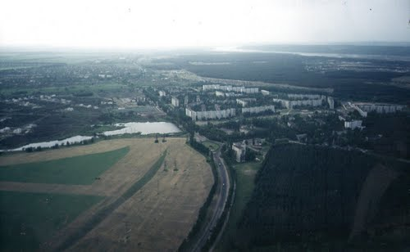
Географическое положение
Посёлок Ковшаровка находится
на левом берегу реки Оскол.
По посёлку протекает пересыхающая речушка
«Дубовка», выше по течению которой расположено село Новоосиново.
К посёлку примыкают большие лесные массивы.

Slide 4
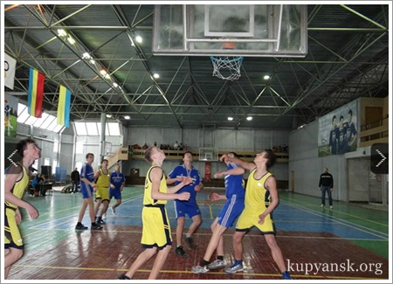
Учебные заведения
В Ковшаровке есть такие учебные заведения: средняя школа № 11, средняя школа № 12, Гимназия № 2, профтехучилище №27, музыкальная школа №2, спортивная школа.

Slide 5
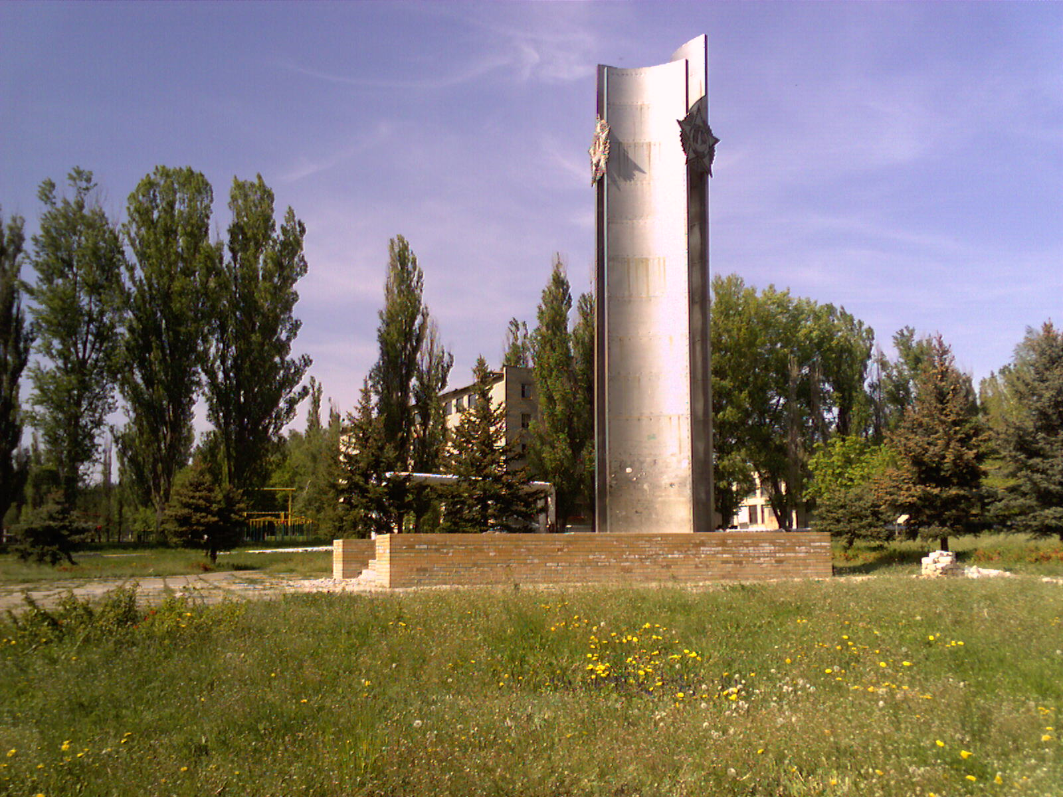
памятники
На територии поселка находится памятник Воинам – афганцам, Стелла Славы.

Slide 6
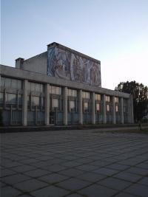
Дворец культуры
Культурные и творческие мероприятия проходят на базе Дворца культуры имени Кошелева, который является так же центром детского творчества.

Slide 7
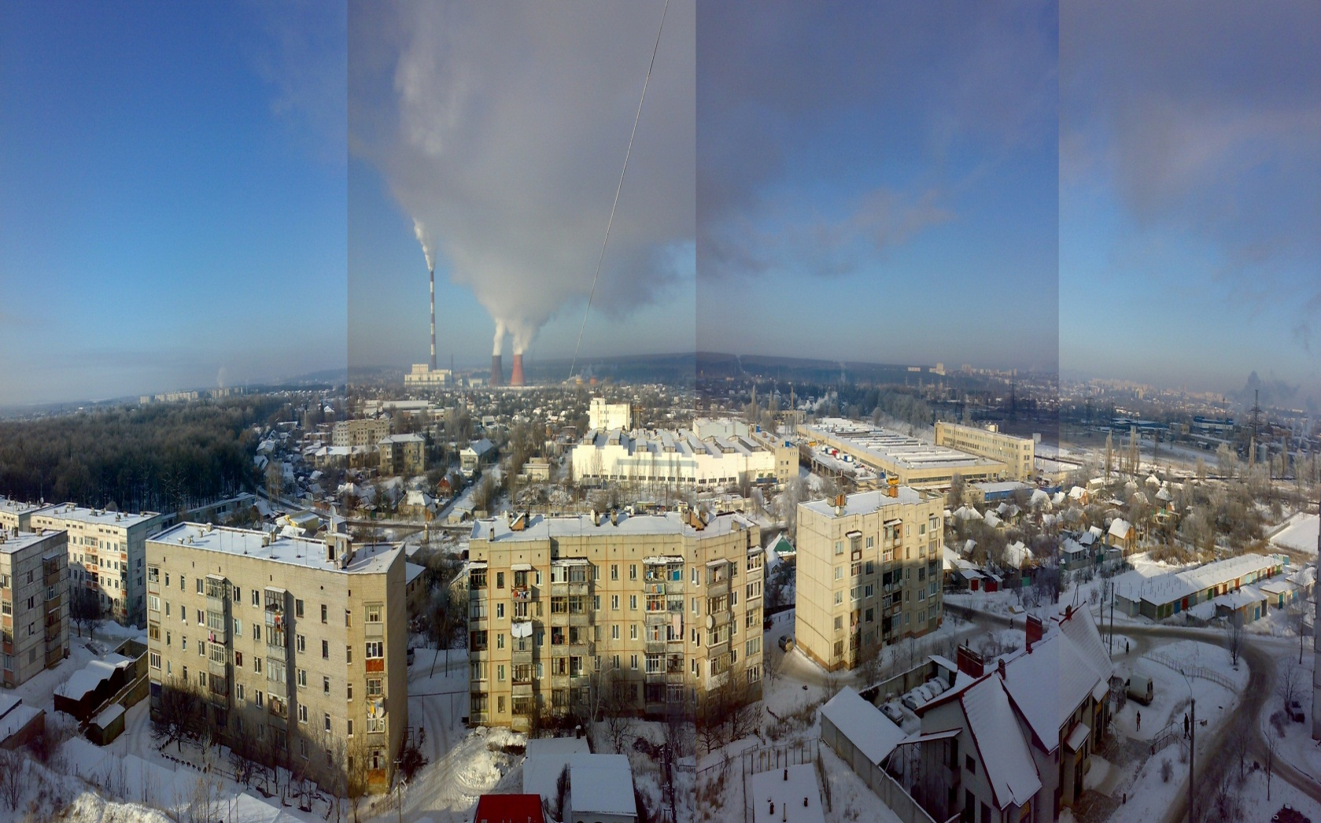
Купянский Литейный Завод
Рядом с поселком находится Купянский Литейный Завод. Ныне - нефункционирует, находится в состоянии ликвидации с 2009 года.

Slide 8
Спасибо за внимание!

